Slide 1


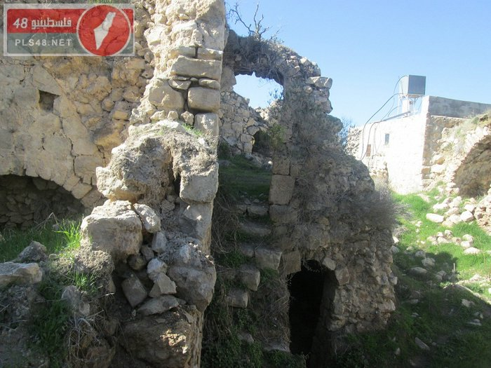
جامعة النجاح الوطنية
كلية هندسة و تكنولوجيا المعلومات
قسم هندسة التخطيط العمراني
مشروع تخرج 2
إعادة إحياء المراكز التاريخية- بلدة عورتا
إعداد الطالب: سعد بسام بيشاوي
تحت إشراف:
د.زهراء زواوي.
د.علي عبدالحميد.

Slide 2
المحتويات:
لمحة عامة عن قرية عورتا.
منهجية العمل.
التحليل.
المشؤرات الإيجابية و السلبية.
الإحتاياجات.
الرؤية.
المشاريع المقترحة.

Slide 3
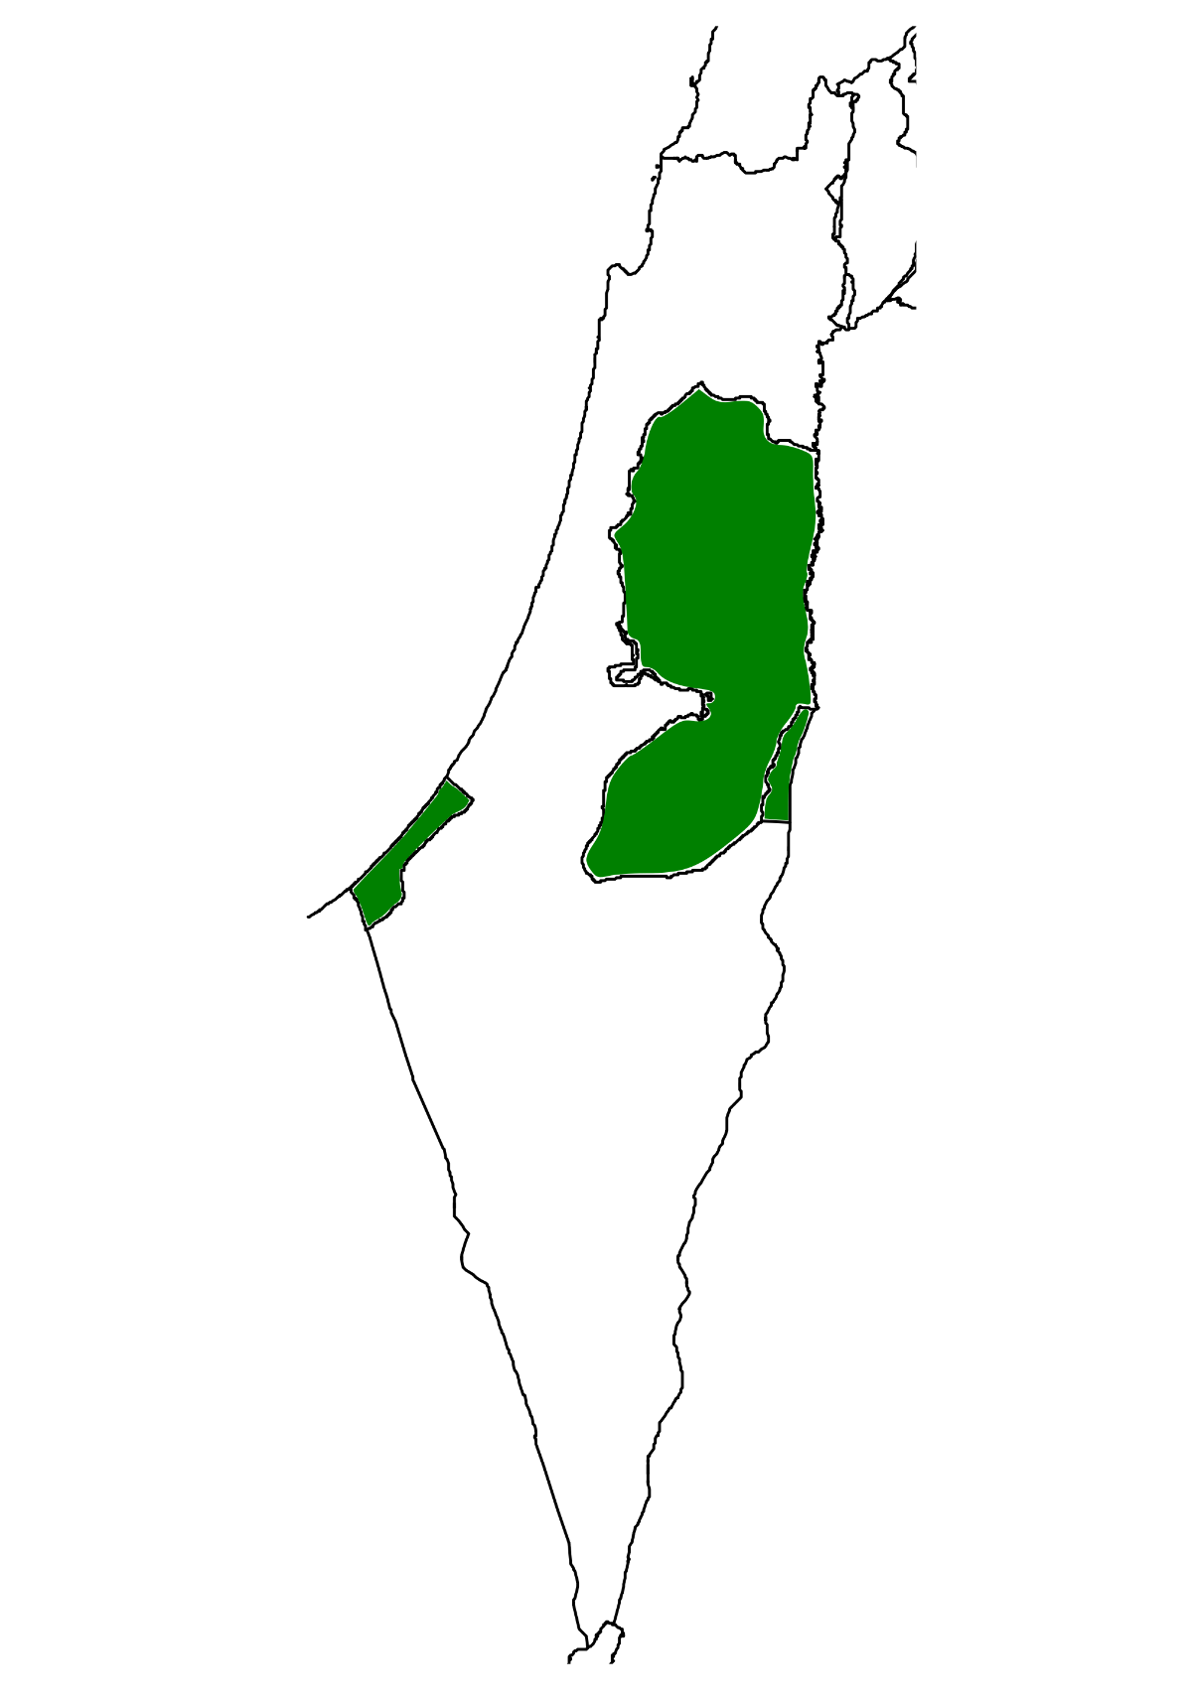
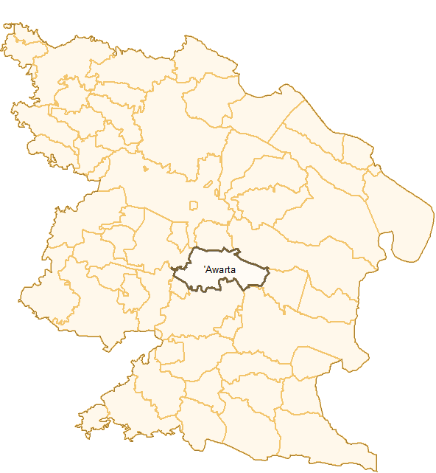

Slide 4
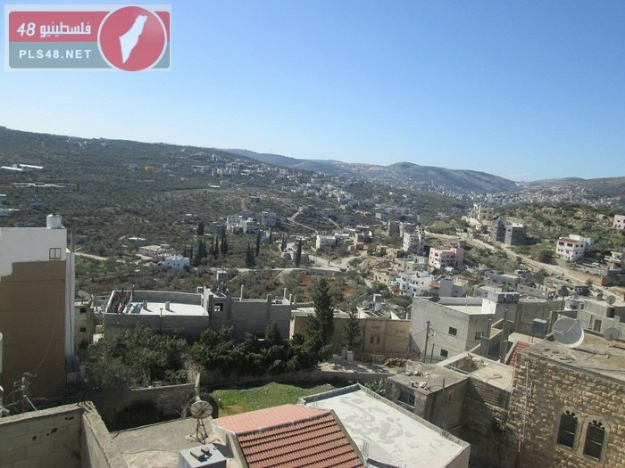

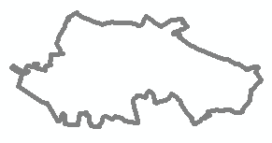
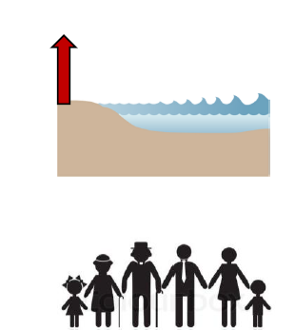
عورتا قرية تقع إلى الجنوب الشرقي من مدينة نابلس على بعد 9 كم. يصلها طريق محلي يربطها بالطريق الرئيسي نابلس-القدس.
تبلغ مساحة حدودها الإدارية 13449 دونم.
C- 8142
B- 5307
550-600 متر عن سطح البحر
7015 حسب إحصاءات عام 2017
متكونة من 1500 أسرة

Slide 5
منهجية العمل

Slide 6


منهجية العمل
تجميع البيانات
دراسات سابقة
عمل و زيارات ميدانية

Slide 7
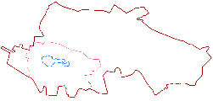
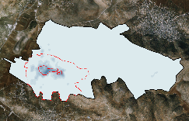
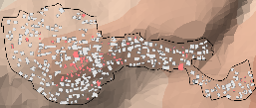
منهجية العمل
تحليل البيانات
تجميع البيانات
دراسات سابقة
عمل و زيارات ميدانية

Slide 8

منهجية العمل
المؤشرات الإيجابية و السلبية
تحليل البيانات
تجميع البيانات
دراسات سابقة
عمل و زيارات ميدانية

Slide 9

منهجية العمل
المؤشرات الإيجابية و السلبية
تحليل البيانات
تجميع البيانات
دراسات سابقة
عمل و زيارات ميدانية
الإحتياجات

Slide 10

منهجية العمل
المؤشرات الإيجابية و السلبية
تحليل البيانات
تجميع البيانات
دراسات سابقة
عمل و زيارات ميدانية
الإحتياجات
الرؤية

Slide 11

منهجية العمل
المؤشرات الإيجابية و السلبية
تحليل البيانات
تجميع البيانات
دراسات سابقة
عمل و زيارات ميدانية
الإحتياجات
الرؤية
المشاريع المقترحة

Slide 12
منهجية العمل
المؤشرات الإيجابية و السلبية
تحليل البيانات
تجميع البيانات
دراسات سابقة
عمل و زيارات ميدانية
الإحتياجات
مخطط إعادة إحياء لقرية عورتا
الرؤية
المشاريع المقترحة

Slide 13
التحليل
1- المستوى الإقليمي
2- المستوى المحلي
3- البلدة القديمة

Slide 14
1- المستوى الإقليمي
الضفة الغربية
محافظة نابلس
مخطط الإطار التوجيهي و قرى التخطيط المشترك

Slide 15
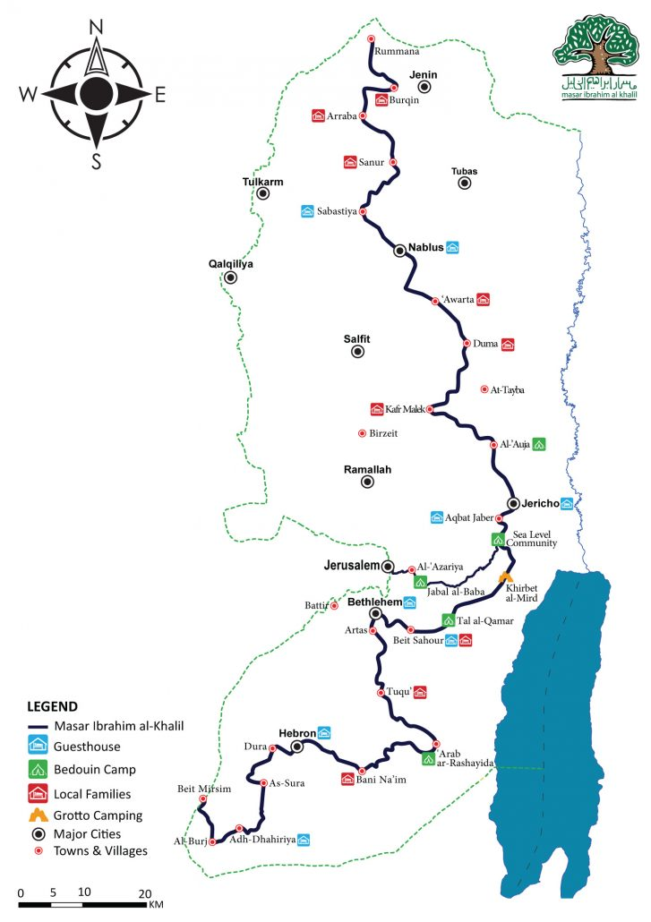
1-مستوى الضفة الغربية:
تقع قرية عورتا ضمن ضمن مسار إبراهيم الخليل السياحي، و سبب ضمها إلى المسار هو وقوع مواقع تاريخية سياحية مثل المقامات،البلدة القديمة و خزان تعبئة المياه القديم.

Slide 16
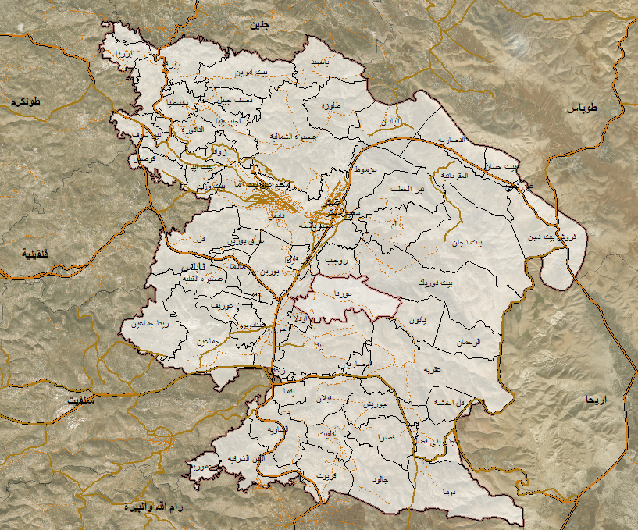

1- المستوى الإقليمي
عورتا قرية تقع إلى الجنوب الشرقي من مدينة نابلس على بعد 9 كم وتتبع لمحافظة نابلس، يصلها طريق محلي يربطها بالطريق الرئيسي نابلس-القدس. و تعتمد القرية على مدينة نابلس بالخمات الصحية و التعليمية.
1:188,928

Slide 17
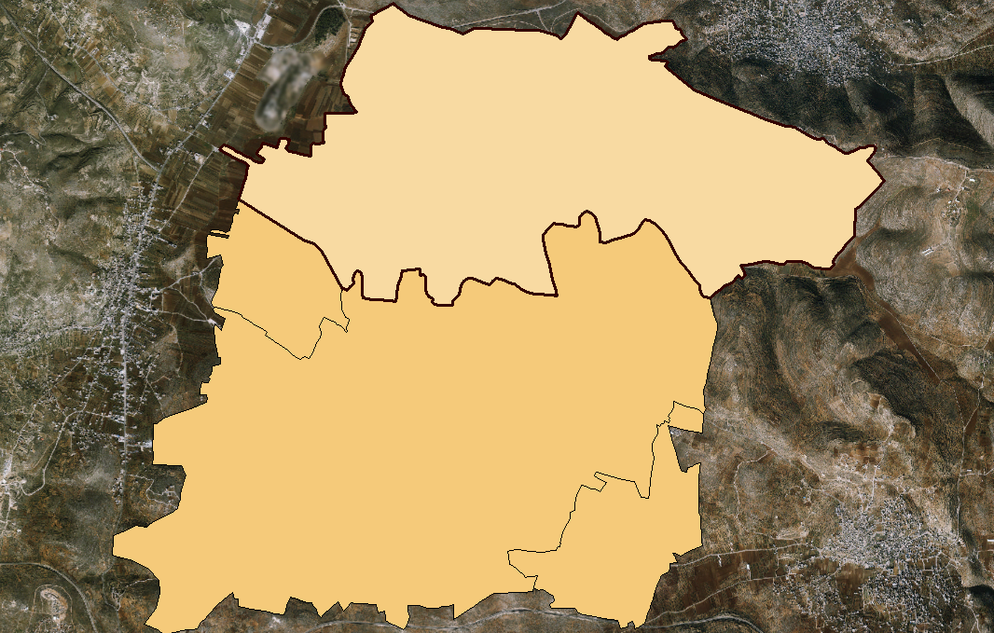
1- المستوى الإقليمي
عورتا
قرى التخطيط المشترك
أودلا
بيتا
أوصرين
1:37,000
Notes:
تشترك قرية عورتا بالخدمات مع كلن من: أودلا، أوصرين و بيتا و يتشاركون الخدمات مثل الكهرباء و المياه

Slide 18
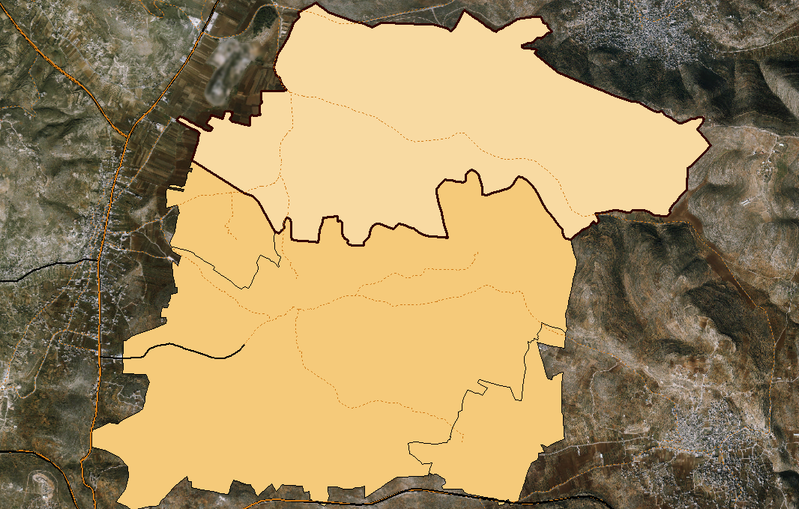
1- المستوى الإقليمي
عورتا
قرى التخطيط المشترك
أودلا
بيتا
أوصرين
1:37,000
Notes:
و ترتبط هذه القرى مع بعضها البعض بعدة شبكات شوارع و و معظمها شوارع محلية

Slide 19
2- المستوى المحلي
الحدود الإدارية للقرية

Slide 20
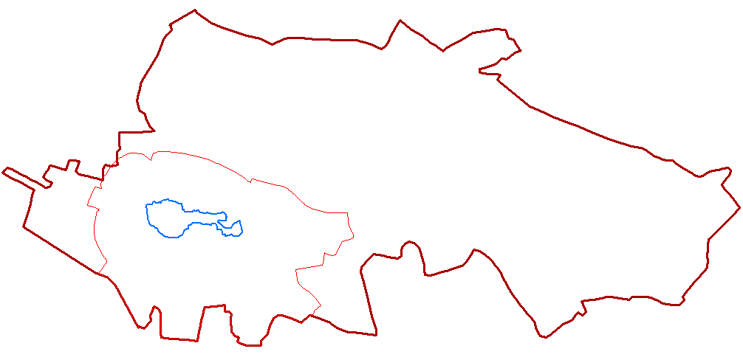
2- المستوى المحلي
توضح هذا الخارطة الحدود الإدارية لقرية عورتا، المناطق المبنية ضمن الحدود الإدارية و حدود البلدة القديمة.
1:27,000

Slide 21
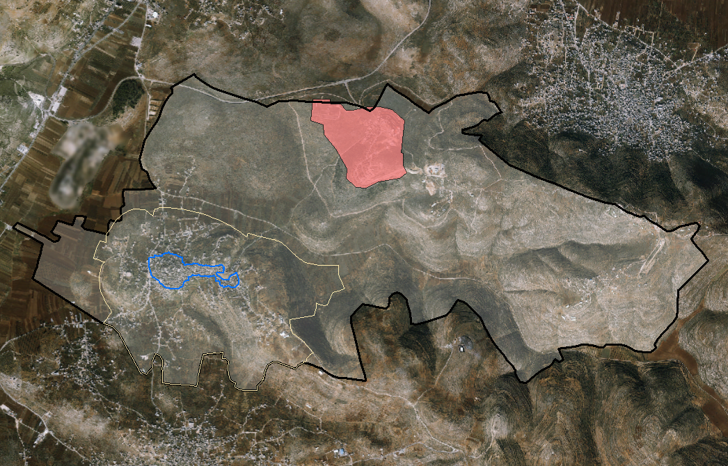
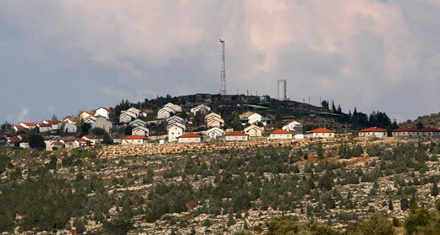
2- المستوى المحلي
المناطق المبنية في قرية عورتا
1:27,000
Notes:
هذه الخارطة توضح المناطق المبنية في القرية ضمن الحدود الإدارية لها. و كما يوجد عل أراضي القرية مستوطنة إيتمار.

Slide 22
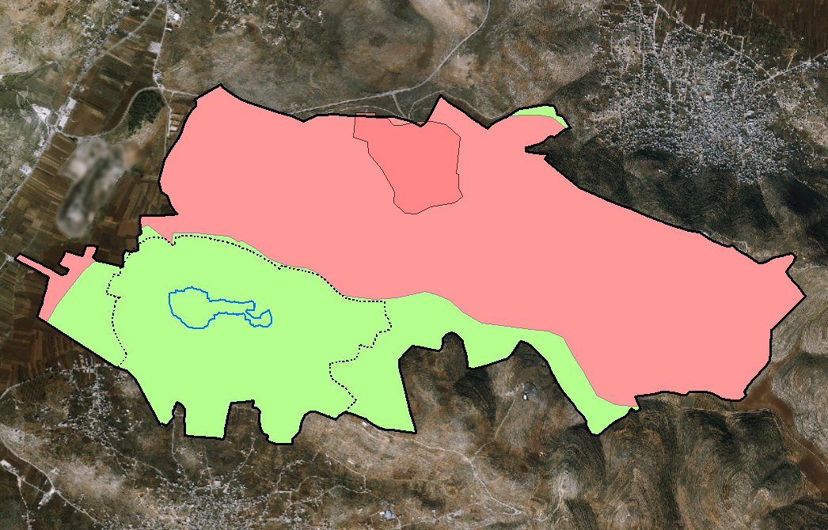
2- المستوى المحلي
التصنيفات الجيوسياسية للمنتطقة
1:27,000
Notes:
8142 دونم من أراضي القرية هي تحت السيطرة الإسرائيلية. تاركة وارئها 5307 دونم.

Slide 23
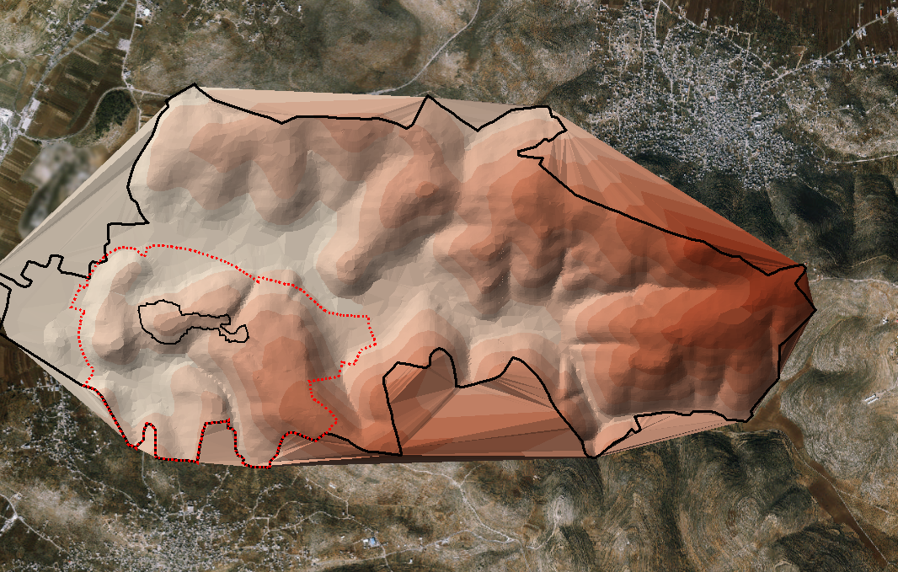
2- المستوى المحلي
طبوغرافيا المنطقة
1:27,000

Slide 24
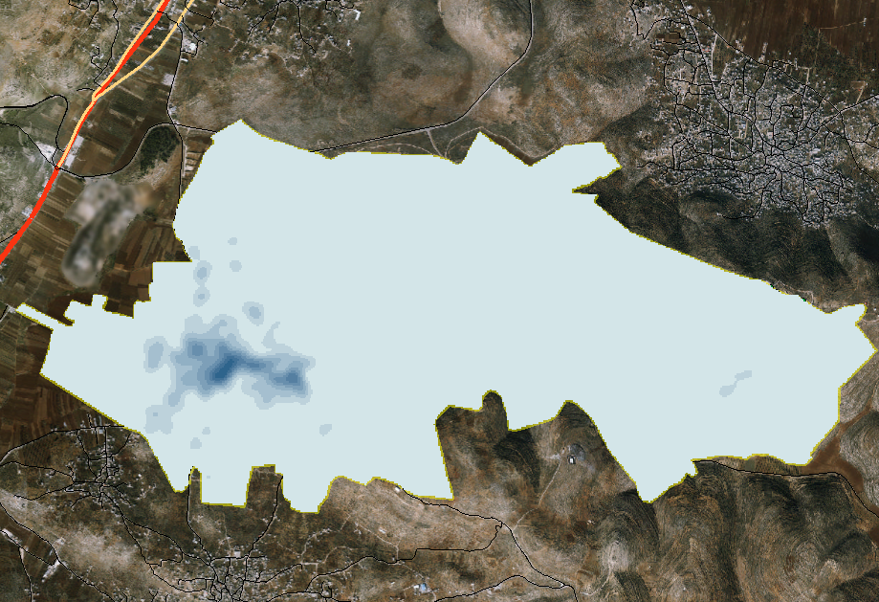
2- المستوى المحلي
الكثافة البنائية
الكثافة البنائية
1:27,000
Notes:
تعتبر الكثافة البنائية قليلة.
بسبب قلة أراضي المسموح البناء فيها

Slide 25
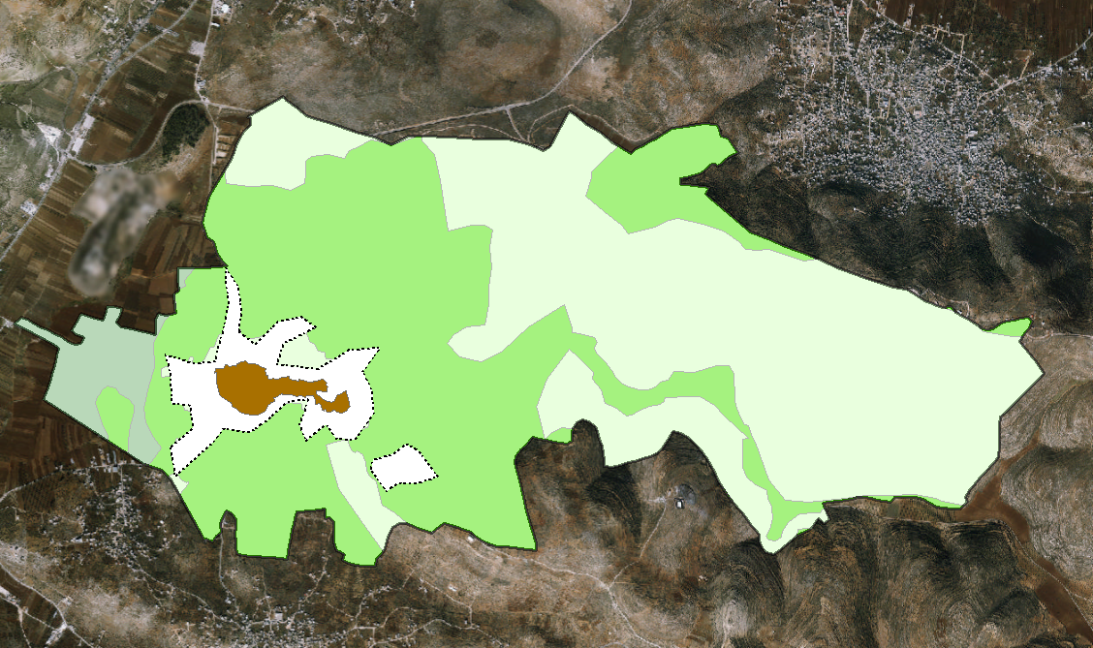
2- المستوى المحلي
تصنيفات الأراضي الزراعية
1:27,000

Slide 26
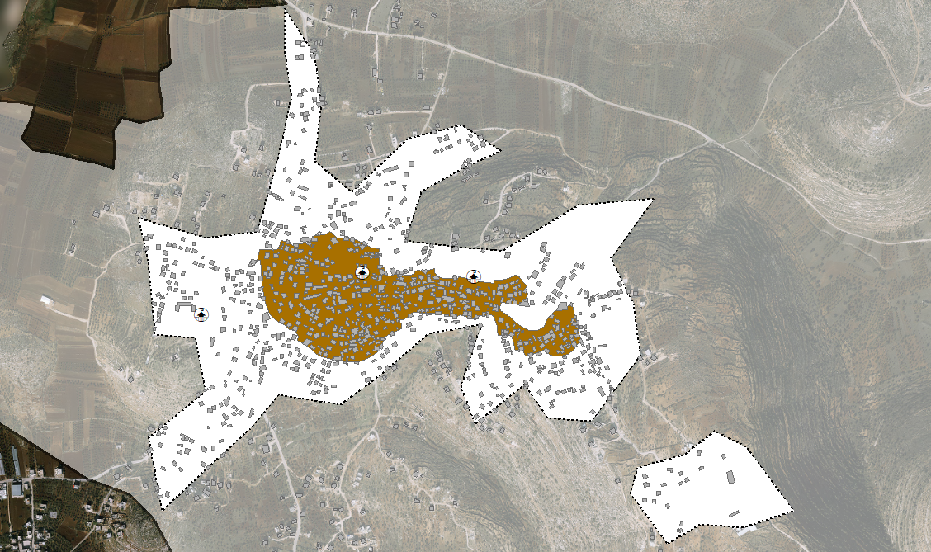
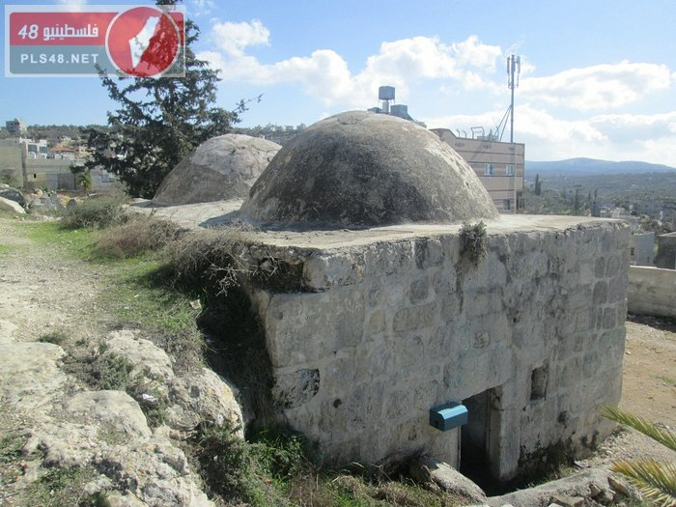
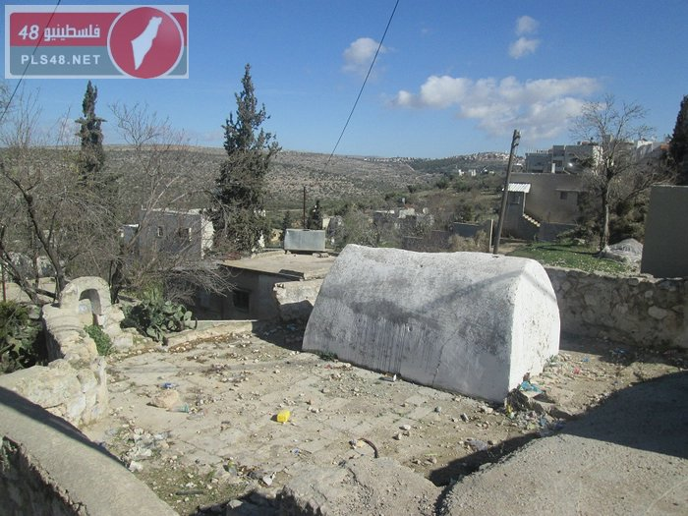
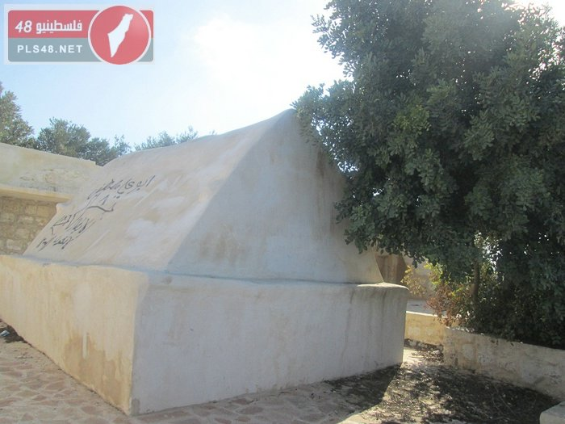
مواقع الماقمات التاريخية
2- المستوى المحلي
مواقع المقامات التاريخية
1: 4,000
1: 9000
Notes:
تحتوي القرية على 3 مقامات رئيسية، و كما تواجه هذه المقامات إتخاذها كأماكن مقدسة دينية للمستوطنون. مقام العزير,العزيرات ,المفضل.

Slide 27
3- البلدة القديمة
عدد الطوابق.
إستخدام الطابق الأول.
إستخدام الطابق الثاني.
مدى إستخدام المبنى.
حالة المبنى.
المباني و الفراغات.

Slide 28
3- البلدة القديمة:
الإستخادامات التجارية
1:3,500

Slide 29
3- البلدة القديمة:
إستخدامات الطابق الثاني
1:3,500

Slide 30
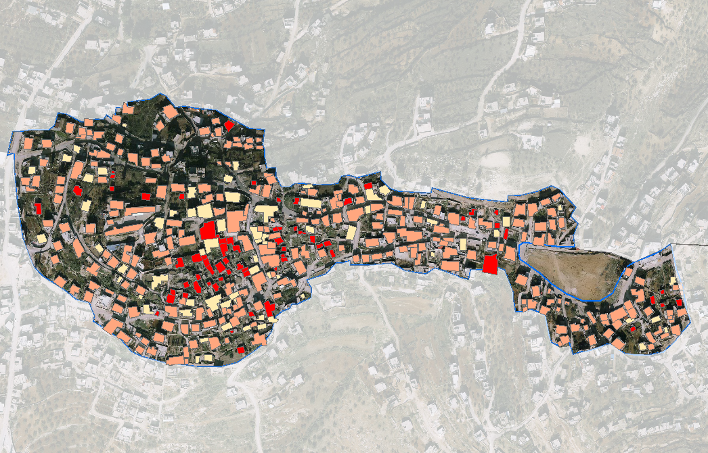
3- البلدة القديمة:
مدى إستخدام المبنى
مهجور
جزئي
كلي
1:3,500
Notes:
هذه الخارطة توضح مدى إستخدام كل مبنى من مبانب البلدة القديمة

Slide 31
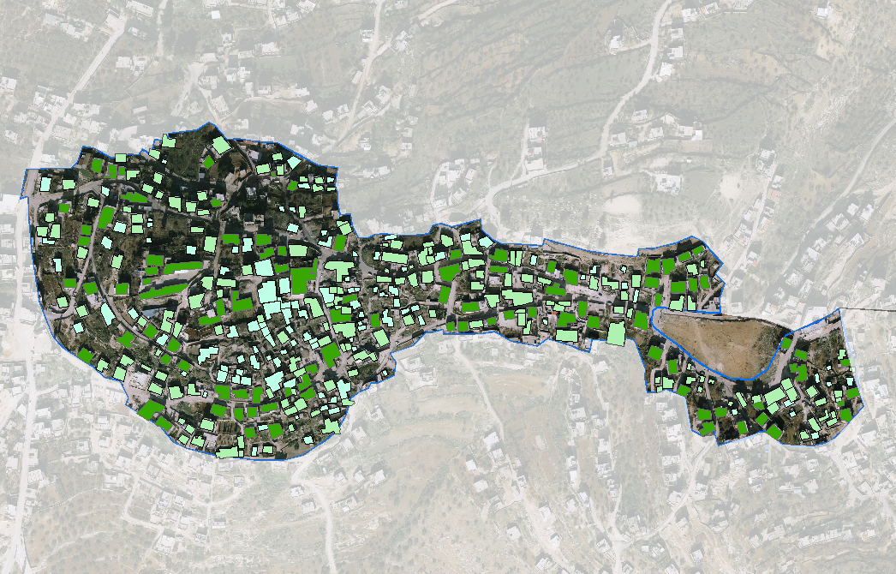
3- البلدة القديمة:
حالة المبنى
1:3,500
Notes:
توضح هذه الخارطة الحالة الإنشائية للمباني

Slide 32
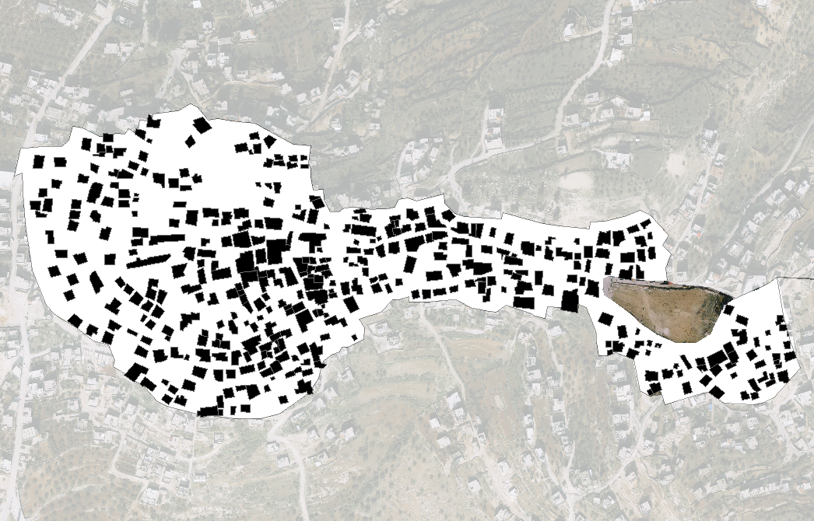
3- البلدة القديمة:
الفراغات و المباني
1:3,500

Slide 33
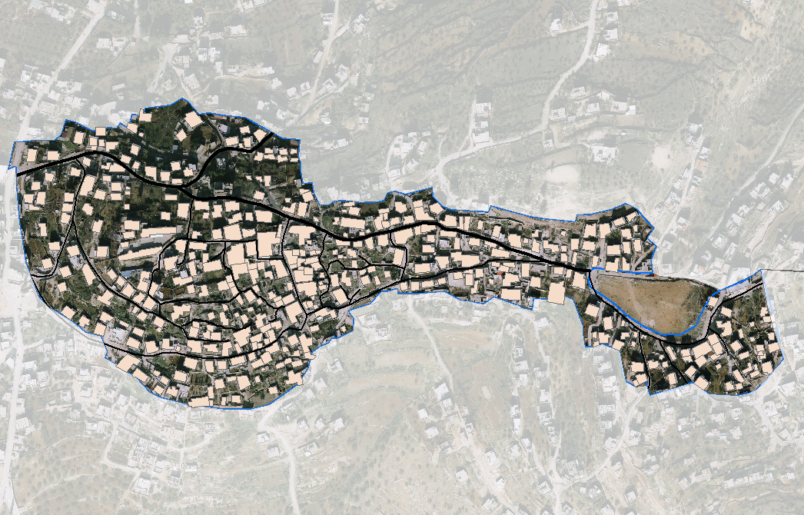
3- البلدة القديمة:
عروض شبكات الشوارع داخل البلدة القديمة
1:3,500
Notes:
نلاحظ عروض شبكات الشوارع حيث كانت معظم شوارع البلدة القديمة تتراوح بيين 2متر إلى 4 متر

Slide 34
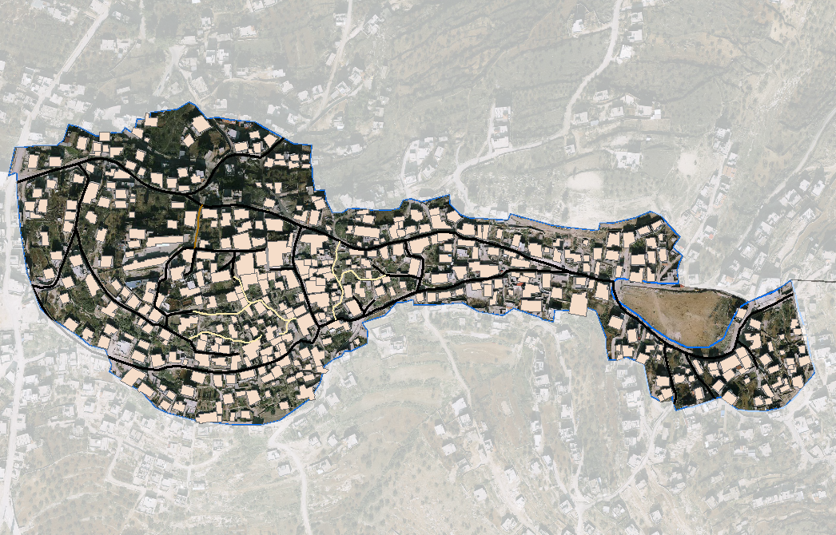
3- البلدة القديمة:
تصنيف شبكات الشوارع
1:3,500
Notes:
و كانت تصنيفات الشوارع تتراوح بيت ترابي معبد و مشاه

Slide 35
مؤشرات سلبية:
مؤشرات إيجابية:
مستوى الضفة اللغربية:
وقوعها ضمن مسار إبراهيم الخليل االسياحي.
المستوى المحلي:
وجود مستوطنة إيتمار و مادهمة اليهود للقرية.
كمية أراضي الواقعة تحت سيطرة الإحتلال.
مستوى البلدة القديمة:
وقوع القرية على إمتداد سفح الجبل.
الإهمال الذي تواجهه البلدة القديمة و المواقع التاريخية في القرية.
وجود عدد كبير من البيوت التاريخية المهدمة.
عدم وجود خدمات سياحية في البلد.
المستوى المحلي:
إعتبار القرية من أقدم القرى الفلسطينية.
وجود مقامات تاريخية في البلد.
قرب القرية من مدينة نابلس.
مستوى البلدة القديمة:
وجد مساحات غير مستغلة.
إمكانية ترميم معظم البيوت المهجورة.
وجود الطابع التاريخي على أغلب منازل المنطقة.
كبر حجم البلدة القديمة.
مرور مسار ابراهيم السياحي في كامل البلدة القديمة.

Slide 36
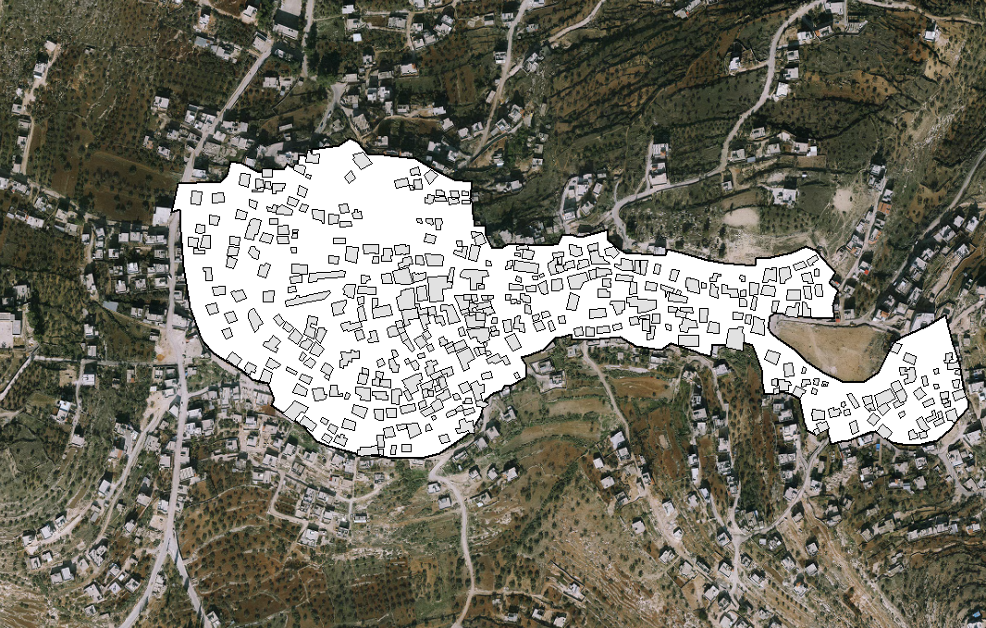
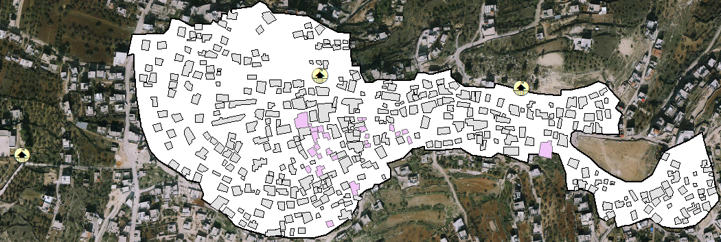


خارطة نقاط القوة
و كما تبلغ مساحة البلدة القديمة ما يعادل
170.5 دونم.
1:4,100

Slide 37
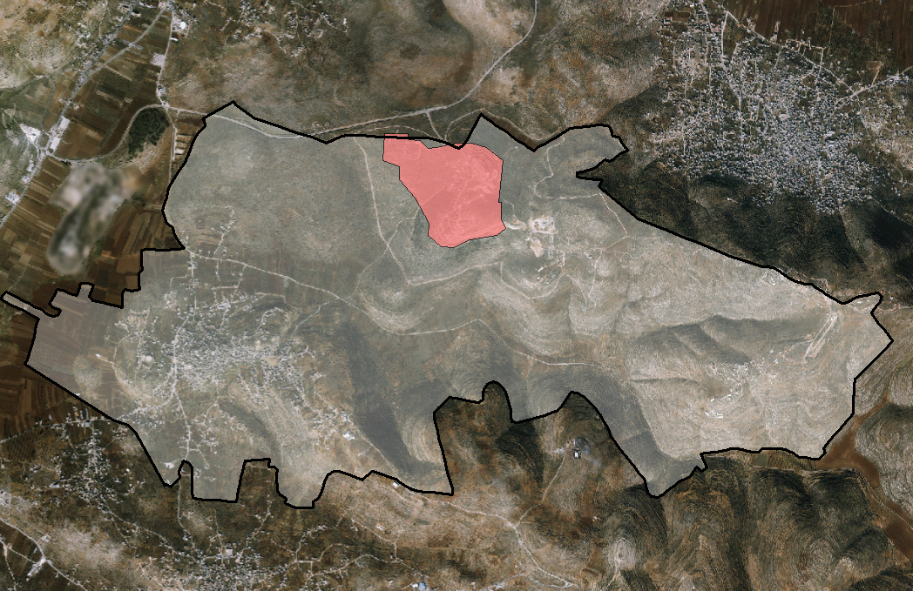
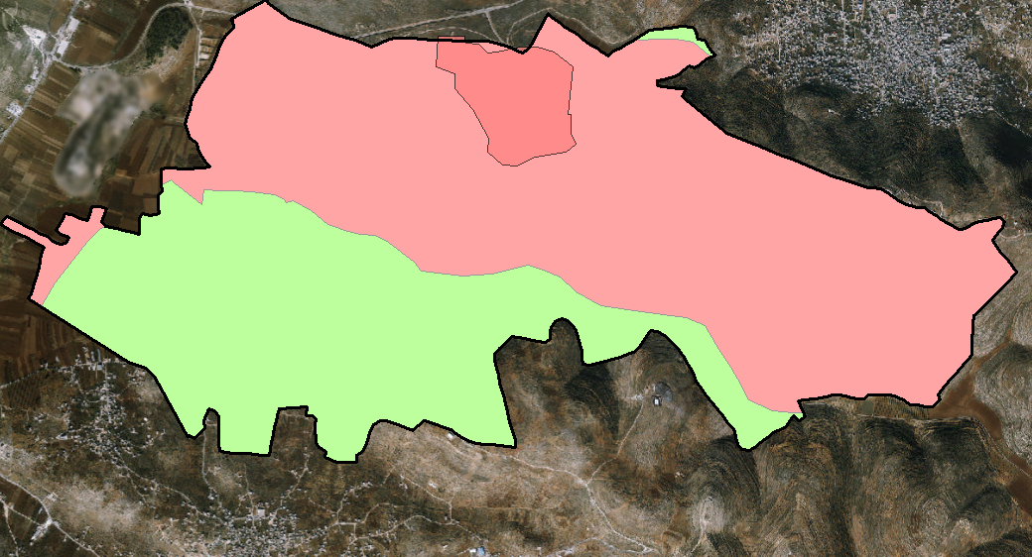
خارطة نقاط الضعف 1
1:26,000

Slide 38
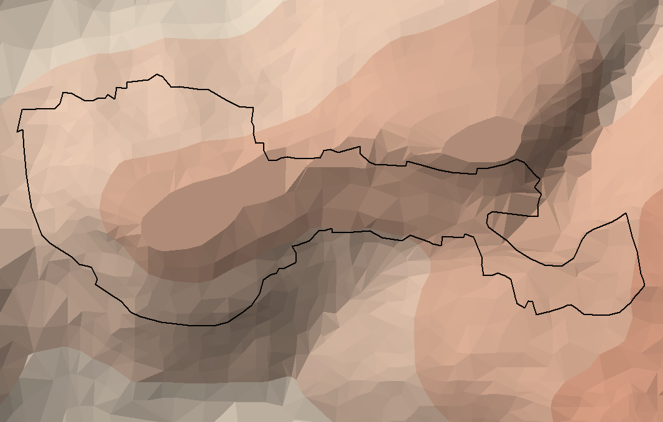

خارطة نقاط الضعف 2
1:3,500

Slide 39
الإحتياجات:
إنشاء و تنظيم حديقة عامة لسكان القرية+سياح القرية.
توفير خدمات سياحية للسياح مثل )مركز إستعلامات،محلات تراث فلسطيني،مطعم و متحف).
تخصيص مكان معين لتخييم سياح مسار إبراهيم الخليل السياحي.
ترميم البيوت المهدمة القابلة للترميم.
إعادة إحياء الشارع الرئيسي القديم.

Slide 40
الرؤية:
عورتا حيوية جاذبة للسياح، محافظة على موروثها الثقافي و هويتها التاريخية.

Slide 41
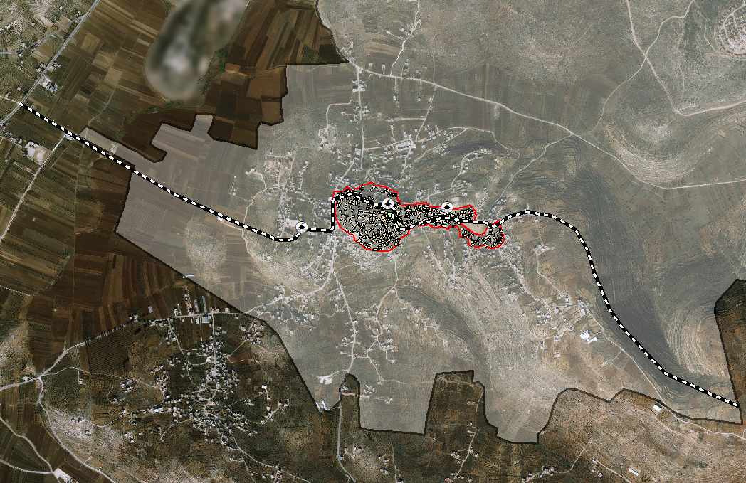
مسار إبراهيم الخليل الحالي بالنسبة للقرية كاملة
1: 14500

Slide 42
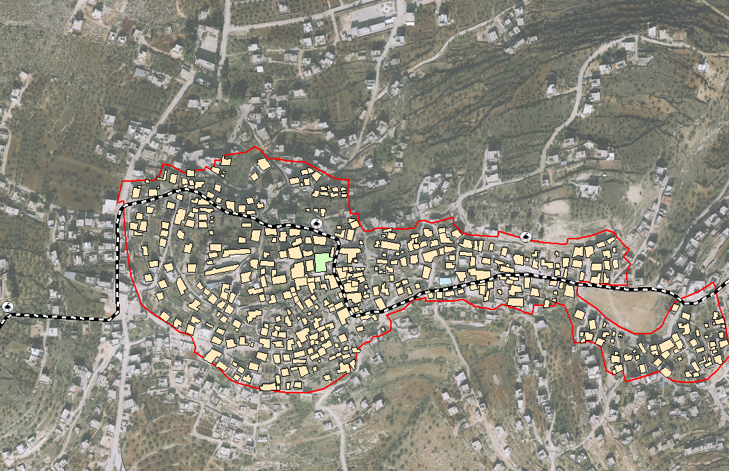
مسار إبراهيم الخليل الحالي بالنسبة للبلدة القديمة
1: 4000

Slide 43
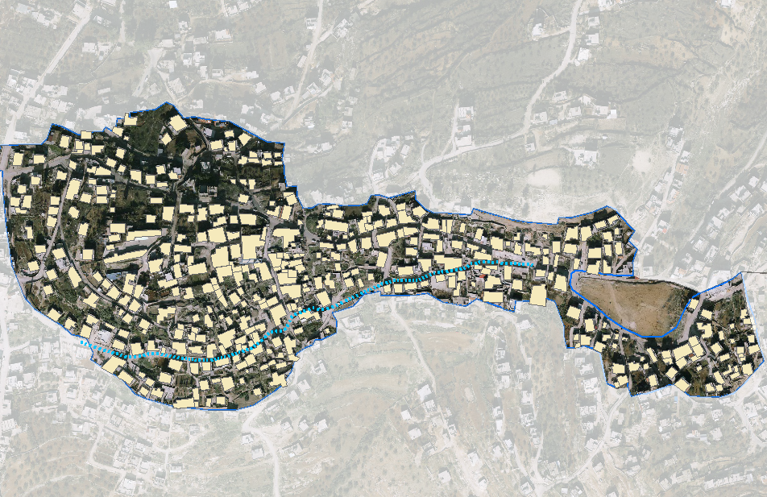
الشارع الرئيسي القديم
1:3500
Notes:
خارطة توضح الشترع الرئيسي القديم، و إعادة إحيائه سوف تخدم القرية بشكل كامل. حيث أنه تم هجره بسبب التطور العمراني بالقرية و نقل الخدامات مع اتجاه التطور العمراني.

Slide 44
ستاد رياضي.
مطعم و إعادة ترميم مدخله.
نزلات.
حديقة عامة.
إعادة إحياء الشارع الرئيسي القديم.
ترميم ساحةالمضافة المتكونة من (حوش دار حمدان و دار كايد و دار الحلو و حوش دار ملحس و دار جلاد).
المشاريع المقترحة:

Slide 45








المشاريع المقترحة لإعادة إحياء القرية
إعادةترميم القصر و إستخدامه كمتحف يبين تاريخ القرية.
موقف باصات و سيارات + مركز سياحي و إستعلامات.
إعادة ترميم البيوت المهجورة القابلة للترميم، و عملها كنزلات لإعادة إحياء و إنعاش البلدة.
ترميم ساحة المضافة المتكونة من (حوش دار حمدان و دار كايد و دار الحلو و حوش دار ملحس و دار جلاد).
ستاد رياضي.
إعادة ترميم القصر القصراوي و تأهيل مدخله و إستخدامه كمطعم.
محل مخصص لتخييم.
حديقة عامة للقرية.

Slide 46
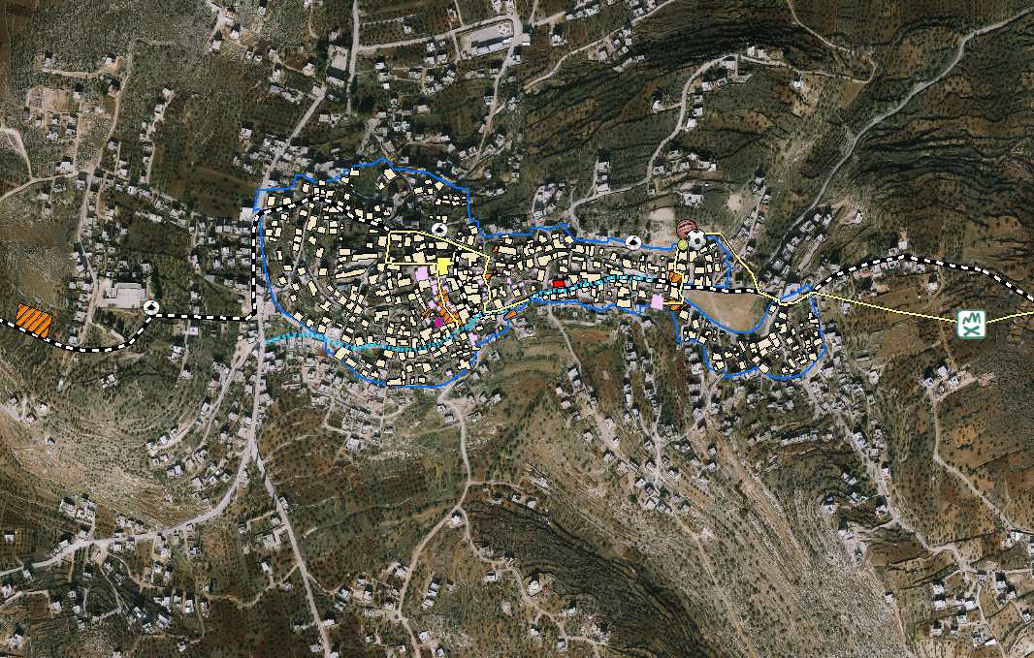
3- البلدة القديمة:
المسار و المشاريع المقترحة لإعادة إحياء القرية
موقف باصات و سيارات + مركز سياحي و إستعلامات.
إعادةترميم القصر و إستخدامه كمتحف يبين تاريخ القرية.
ترميم ساحة المضافة.
ترميم البيوت القابلة للترميم.
ترميم قصر القصراوي.
ستاد رياضي.
حديقة عامة.
منطقة تخييم.
1:6,175

Slide 47
المشاريع المقترحة:
ترميم المضافة القديمة.
سوق فلسطيني.
متحف يوضح تاريخ القرية.

Slide 48
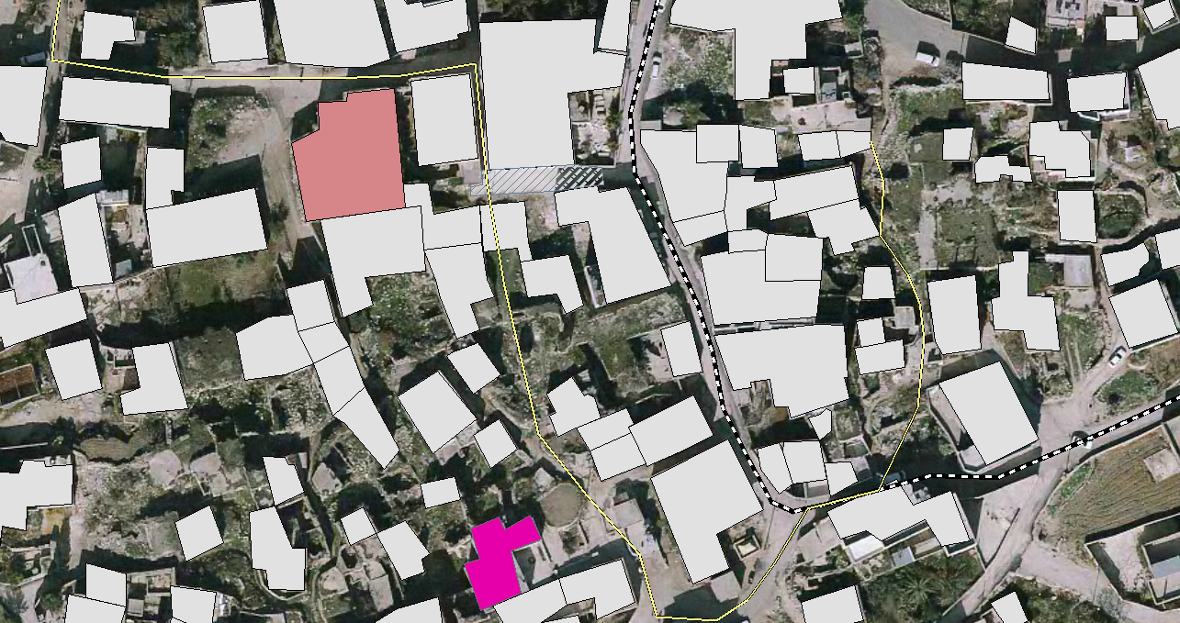
المشاريع المقترحة
1: 600

Slide 49
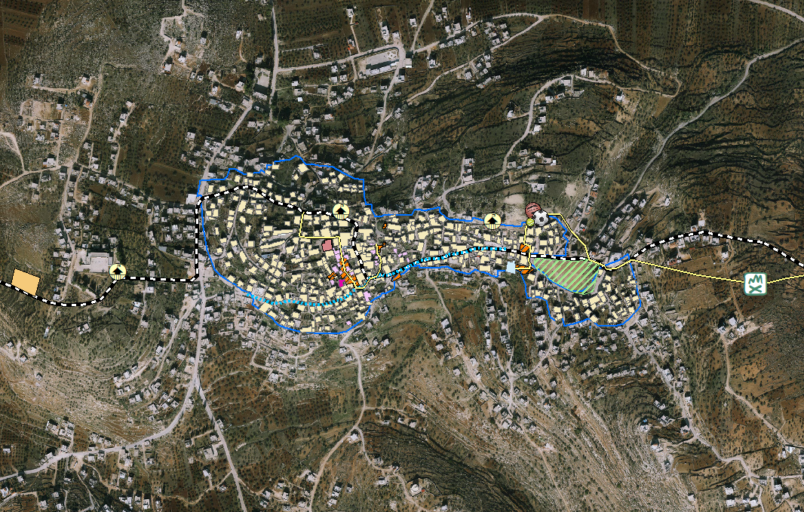
3- المشاريع و التدخلات:
المسار و المشاريع المقترحة لإعادة إحياء القرية
1:6,175

Slide 50
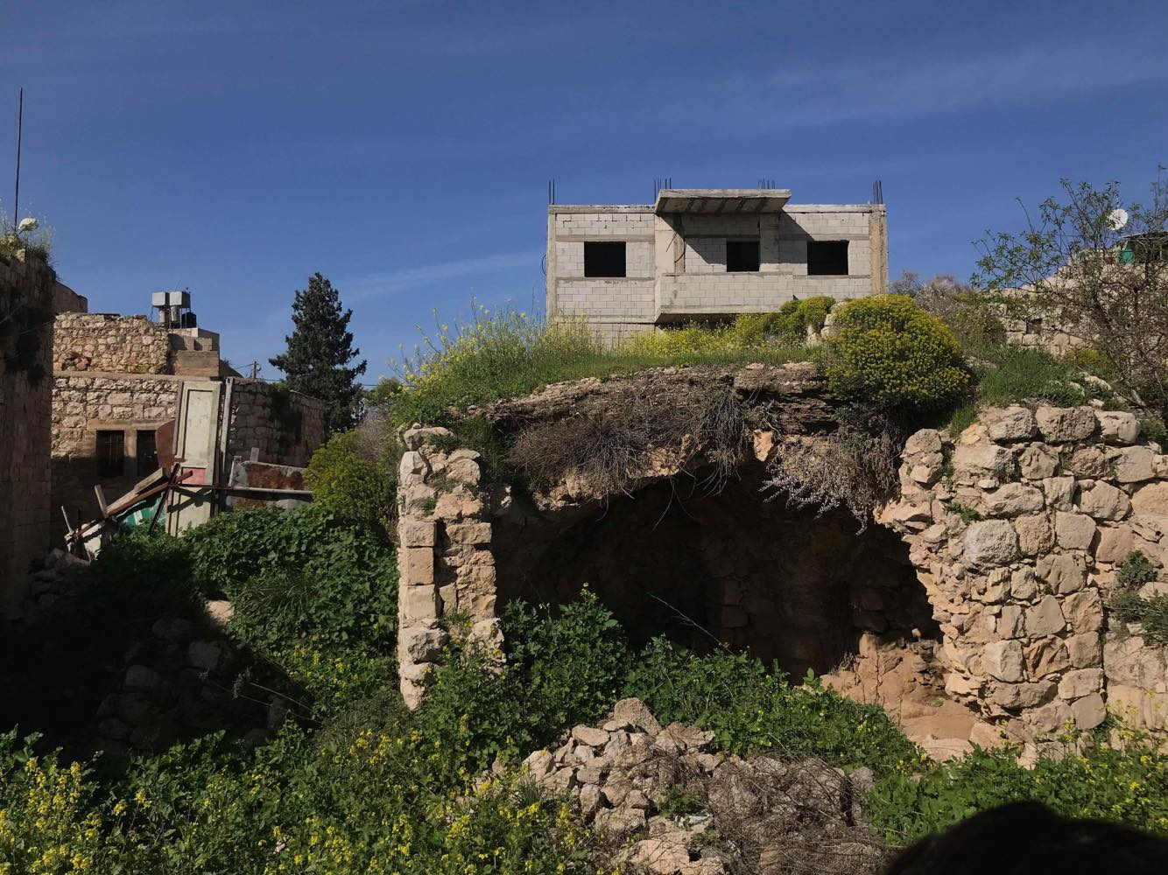
شكرا لكم لحسن إستماعكم

